Slide 1


Slide 2

La criptografía es la técnica que protege documentos y datos. Funciona a través de la utilización de cifras o códigos para escribir algo secreto en documentos y datos confidenciales.
En la actualidad es usada en el internet, teléfono, radio, televisión, comunicación satelital, etc.
El objetivo principal de la criptografía en mandar un mensaje de de manera "oculta", llamado "cifrado" o "encriptado", y que sólo el receptor con una llave ó clave secreta pueda "descifrarlo" y leer su contenido.

Slide 3
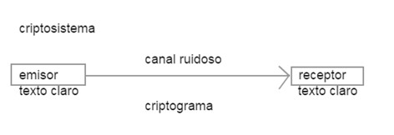

Slide 4
La criptografía en la actualidad la podemos definir como la ciencia que estudia los problemas de seguridad en la transmisión de la información por medio de un canal que se supone siempre inseguro.
Los principales problemas que existen en la transmisión de la información son:
la confidencialidad
la autenticidad
la integridad
la disponibilidad y el no rechazo.

Slide 5
Confidencialidad: la información es confidencial, sí solo las personas autorizadas tienen acceso al contenido de la información.
Integridad: la información es integra, sí existe un método con el cual se puede verificar si la información transmitida ha sido alterada o borrada. Ya que es "imposible" impedir que sea interceptada, y por lo tanto alterada o eliminada.
Autenticidad: se dice que un lado de la comunicación (emisor o receptor) puede verificar la autenticidad del otro lado, si existe un método de verificación que determina que el otro lado es realmente quien dice ser.

Slide 6
No-rechazo: un acto no puede ser rechazado por el lado A de la comunicación, si existe un método que le comprueba al otro lado, el lado B, que ese acto lo realizó realmente el lado A.
Disponibilidad: la información es disponible si está accesible a toda entidad que la requiera, ya sea una persona o un dispositivo y que cumpla los objetivos que la misma entidad le provee .

Slide 7

En Internet, en el comercio electrónico, el protocolo se llama SSL (Secure Sockets Layer ).
En teléfonos celulares, el protocolo se llama GSM (Global System for Mobile communications ).
Para conectar dos servidores a largas distancias de manera segura, VPN (Virtual Private Network)
Para conectar computadoras manera segura, con el protocolo IPsec (Internet Protocol Secure)
Para conectar un cliente con un servidor de manera segura con el protocolo SSH (Open Secure Shell)
Para usar teléfono por Internet de manera segura, VoIP (Voice over Internet Protocol )
Para mandar e-mail de manera segura, S-MIME (Secure / Multipurpose Internet Mail Extensions)

Slide 8

La historia de la criptografía la podemos dividir en tres etapas, la primera donde los dispositivos criptográficos eran manuales o mecánicos. La segunda donde los dispositivos eran electromecánicos y la tercera donde los dispositivos son electrónicos y digitales.
1. La primera etapa se caracteriza por usar medios de cifrado que operaban manualmente o con algún dispositivo mecánico, es decir, desde los orígenes del hombre hasta los años 1900. A este tipo de criptografía se le conoce también como criptografía clásica.
2. La segunda etapa le corresponde a los dispositivos electromecánicos, data los inicios del siglo 20 (años 1920). Podemos decir que el dispositivo más representativo, por ser el más conocido, es la máquina ENIGMA.
3. La tercera etapa comienza a la par de la era de las computadoras, por los años 60-70. Esta era de la criptografía comienza con el algoritmo DES (Data Encryption Standard) y sigue hasta nuestros días.

Slide 9
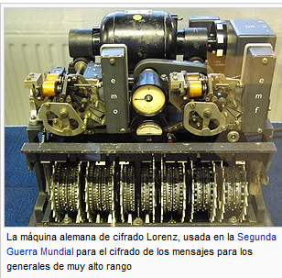

Slide 10
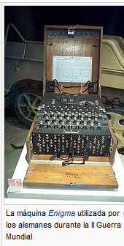

Slide 11
A partir de la evolución de las computadoras, la criptografía fue ampliamente divulgada, empleada y modificada, y se constituyó luego con algoritmos matemáticos. Además de mantener la seguridad del usuario, la criptografía preserva la integridad de la web, la autenticación del usuario así como también la del remitente, el destinatario y de la actualidad del mensaje o del acceso.

Slide 12

Es una función matemática usada en los procesos de encriptación y desencriptación. Un algoritmo criptográfico trabaja en combinación con una llave (un número, palabra, frase, o contraseña) para encriptar y desencriptar datos. Para encriptar, el algoritmo combina matemáticamente la información a proteger con una llave provista. El resultado de este cálculo son los datos encriptados.

Slide 13

Simétricas: Es la utilización de determinados algoritmos para descifrar y encriptar (ocultar) documentos. Son grupos de algoritmos distintos que se relacionan unos con otros para mantener la conexión confidencial de la información.
Asimétrica: Es una fórmula matemática que utiliza dos llaves, una pública y la otra privada. La llave pública es aquella a la que cualquier persona puede tener acceso, mientras que la llave privada es aquella que sólo la persona que la recibe es capaz de descifrar.

Slide 14

Los algoritmos simétricos encriptan y desencriptan con la misma llave. Las principales ventajas de los algoritmos simétricos son su seguridad y su velocidad. Los algoritmos asimétricos encriptan y desencriptan con diferentes llaves. Los datos se encriptan con una llave pública y se desencriptan con una privada, siendo ésta su principal ventaja.
Los algoritmos asimétricos, también conocidos como algoritmos de llave pública, necesitan al menos una llave de 3.000 bits para alcanzar un nivel de seguridad similar al de uno simétrico de 128 bits. Y son increíblemente lentos, tanto que no pueden ser utilizados para encriptar grandes cantidades de información. Los algoritmos simétricos son aproximadamente 1.000 veces más rápidos que los asimétricos.

Slide 15

Blowfish (llave de 448 bits) es un algoritmo de encriptación rápido y fuerte. Su creador es Bruce Schneier, uno de los más prestigiosos criptógrafos en el mundo.
Rijndael (llave de 256 bits) es un algoritmo seguro y eficiente. Sus creadores son Joan Daemen y Vincent Rijmen (Bélgica). Ha sido elegido como el nuevo Estándar Avanzado de Encriptación (AES) por el Instituto Nacional de Estándares y Tecnología (NIST) de los EEUU.
Triple DES (llave de 168 bits) es un algoritmo desarrollado por el gobierno de EEUU y ha sido evaluado durante años sin descubrírsele debilidades. Es una configuración de encriptación en la cual el algoritmo DES es usado tres veces con tres llaves diferentes.
Gost (llave de 256 bits) es un algoritmo de Rusia y podría ser considerado el análogo ruso al DES. Tiene un diseño conservador y no ha podido ser vulnerado, a pesar de haber sido uno de los más estudiados, durante años, por los mejores expertos en criptoanálisis.

Slide 16
AES
ARC4
CuaimaCrypt
DES / TripleDES
DSA
ECDSA
Enigma
IDEA
RSA
TEA / XTEA
Blowfish

Slide 17

El sistema criptográfico con clave pública RSA es un algoritmo asimétrico cifrador de bloques, que utiliza una clave pública, la cual se distribuye (en forma autenticada preferentemente), y otra privada, la cual es guardada en secreto por su propietario.
Una clave es un número de gran tamaño, que una persona puede conceptualizar como un mensaje digital, como un archivo binario o como una cadena de bits o bytes.
Cuando se quiere enviar un mensaje, el emisor busca la clave pública de cifrado del receptor, cifra su mensaje con esa clave, y una vez que el mensaje cifrado llega al receptor, éste se ocupa de descifrarlo usando su clave oculta.
Los mensajes enviados usando el algoritmo RSA se representan mediante números y el funcionamiento se basa en el producto de dos números primos grandes (mayores que 10¹⁰⁰) elegidos al azar para conformar la clave de descifrado.
Emplea expresiones exponenciales en aritmética modular.
La seguridad de este algoritmo radica en que no hay maneras rápidas conocidas de factorizar un número grande en sus factores primos utilizando computadoras tradicionales.

Slide 18
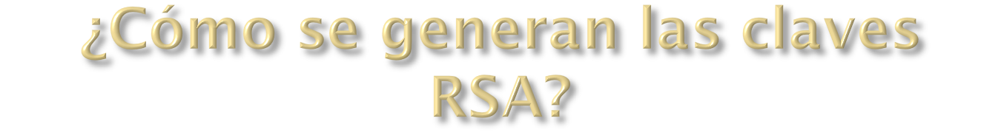
Supongamos que "Mauricio" desea permitir que "Horacio" le envíe un mensaje cifrado sobre un canal inseguro. Lo primero que ha de hacer es generar los pares de claves pública (n,e) y privada (n,d):
Elegimos dos números grandes para p y q (entre más grandes es más segura la encriptación, pero es más demorado el proceso de encriptar/desencriptar) que sean diferentes y totalmente independientes el uno del otro. Calculamos n=p*q
Calculamos la función de Totient de n: totient(n)=(p-1)*(q-1)
Elegimos un entero e, de tal forma que 1 < e < totient(n) y además que sea coprimo con totient(n)
Calculamos un d, de tal forma que d*e=1 mod totient(n)
La clave pública será entonces (n,e) y la privada (n,d)
En dicho caso "Mauricio" puede compartir su clave pública con "Horacio" y guardar celosamente la privada.

Slide 19
Encriptando datos
Ahora supongamos que el profesor “Horacio” desea mandarle un mensaje a “Mauricio”… lo único que tendrá que hacer es consultar la clave pública de “Mauricio”, dividir el mensaje que quiere enviarle, asignarle un alfabeto numérico a cada trozo y calcular para cada división: c=n^{e} mod n.
Desencriptando
Con el mensaje que le ha llegado a “Mauricio”, lo que tiene que hacer es dividirlo y usar su clave privada para calcular: n=c^{d} mod n

